Slide 1
Bonjour!
lundi, le quatorze octobre

Slide 2
Travail de cloche
Quels sont les deux parties du corps que vous vous lavez le plus fréquemment?

Slide 3
Bonjour!
lundi, le quatorze octobre

Slide 4
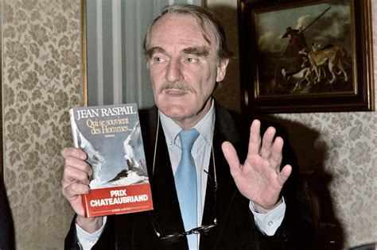
Le Camp des Saints est un roman de Jean Raspail (1925 – 2020) publié en 1973, qui est maintenant plus controversé que jamais.

Slide 5
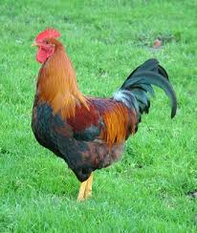
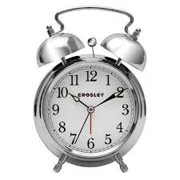
reveiller
to awaken
Le coq reveille la famille quand il dit “cocoricoco”.

Slide 6
Les verbes réfléchis

Slide 7
se reveiller
Je me reveille Nous nous reveillons
Tu te reveilles Vous vous reveillez
Elle / Il se reveille Ils / Elles se reveillent

Slide 8
Le pouvoir se reveille

Slide 9
Je me réveille à six heures.
Tu te réveilles à cinq heures.
Justin se réveille à huit heures.
Nous nous réveillons à six heures et quart.
Toi et moi nous réveillons à six heures et quart.
Vous vous réveillez à midi.
Ta mère et toi vous réveillez à midi.
Les vampyres se réveillent après le crépuscule.

Slide 10
Je me brosse les dents.
Tu ne te brosses pas les dents.
Vous ne vous brossez pas les dents.
Brosse le chien. Brossez le chien.
Brossez-vous les dents!
Brosses-toi les dents!
Ne vous brossez pas les dents!
Ne te brosses pas les dents!

Slide 11
Elles parlent français.
Parlent-elles français?
Elles se brossent les dents.
Se brossent-elles les dents?
Vous vous réveillez à six heures.
Vous réveillez-vous à six heures?

Slide 12
J’aime me laver les cheveux.
Tu veux te brosser les dents.
Mme Dufarge doit se coucher.
Justin et toi pouvez vous reveiller sans un reveille-matin.

Slide 13
Elles se lavent les cheveux.
Elles lavent les cheveux de leur mère.

Slide 14
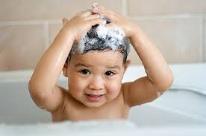
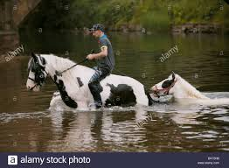
Il se lave les cheveux
Il lave les chevaux

Slide 15
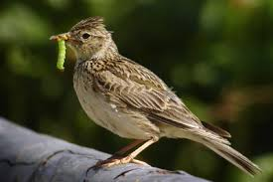
allouette

Slide 16
Alouette, gentille alouette
Alouette, je te plumerai
Je te plumerai la tête
Je te plumerai la tête
Et la tête
Et la tête
Alouette
Alouette
Oh, oh, oh, oh
Alouette, gentille alouette
Alouette, je te plumerai

Slide 17
Jacques a dit…
levez mettez secouez tapotez
sur dessus dessous autour

Slide 18
Devoirs

Slide 19
Billet de sortie
Translate into French. My arm, my leg, my foot and my hand are clean.

